Slide 1
6 Septembre 2018
Comité Qualification EcoTitanium
J.Escaffre/B.Delvincourt

Slide 2
1
QUALITE DE PEAU LINGOT
2
QUALIFICATION SAFRAN DMD0776-24
3
QUALIFICATION AIRBUS
4
5

Slide 3
1. Qualité de peau lingot
Point de situation :
Qualité de peau d’un lingot PAM+VAR ≠ qualité de peau lingot 2VAR
Cause potentielle : mauvaise mobilité de l’arc due à une atmosphère différente (% H2 trop important)
1er essai double refusion : pas satisfaisant mais optimisable!
Essais à prévoir:
Essais double refusion (PAM+2VAR) : tester les actionneurs influents sur la qualité de peau d’un lingot double VAR:
  Campagnes de 4 électrodes PAM diamètre 740 mm avec paramètres utilisés lors du seul essai en 740 mm,
  1^{ères} refusions similaires à la 1ère refusion UKTMP (mise au point de la fin de fusion à prévoir)
  2^{es} refusions (validation de la soudure sur pied lingot/électrode et de la collerette) :
    1- vitesse de refusion nominale = 12,5 kg/min
    2- Refusion à 12,5 kg/min avec optimisation de paramètres (LA, brassage…)
    3- vitesse de refusion = 23 kg/min
    4- étude de reproductibilité : conditions de refusion optimales en fonction des résultats des 3 lingots précédents.
  Essais réduction %H2 en voie PAM+1VAR:
  Campagnes de 3 électrodes PAM diamètre 830 mm avec diminution de la vitesse de fusion : validation sur %H2 dans le four PAM + pression pendant la refusion VAR + aspect peau de lingot

Slide 4
2. Qualification SAFRAN DMD0776-24
Points de décision du dernier comité:
Validation des 10 lingots :
    Accélérer le lingot 10 et la transformation des lingots 11 et 12 ➔ F Havez + A Petitjean ➔ Fait
Audit Technique :
    Discussion avec Safran : si modification dans le process au four PAM (puissance torches, patterns,…), faut-il produire 10 nouveaux lingots ? ➔ B Delvincourt ➔ en cours de discussion
Audit SQ :
    Envoyer ASAP les doc. UKAD pour déclenchement Audit ➔ M Cabano ➔ Fait
    Planifier Audit EcoTi ➔ B Delvincourt ➔ en cours
Qualification US :
    Contrôler ASAP les produits petits diamètres sur la cuve 7 Anc ➔ B Delvincourt ➔ en cours / planning établi
    Planifier ASAP l’audit de qualification du moyen UKAD ➔ C Trin ➔ Fait, prévu les 8 et 9/10
Déclenchement achat lingots UKTMP :
    Discussion avec Safran sur anticipation production lingots EcoTitanium (après validation des 10 lingots?) ➔ en cours

Slide 5
2. Qualification SAFRAN DMD0776-24
Point de situation :
Validation des 10 lingots concernés par la qualification
    Envoi à Safran, fin juillet, des 10 dossiers techniques avec les résultats métallurgiques des billettes (résultats partiels pour le 10e lingot en cours de transformation),
    1er retour de SAFRAN avec des demandes de complément ➔ discussion sur 3 à 5 dossiers,
    Réunion de validation avec Safran reportée au 8 octobre,
    Validation des 10 lingots mi-novembre.
Audit technique réalisé: Plan d’actions en place pour éliminer les points majeurs détectés (18 au total), concernant principalement les risques pollution.
    100% des actions lancées avec 20% clôturées au 04/09,
    Confirmation de l’évaluation et de la validation de l’audit technique le 12/10.
Audit SQ : n’était pas planifié jusqu’à fin juin, sujet non abordé lors des rituels.
    Audit SQ UKAD pas nécessaire,
    Audit SQ EcoTitanium proposé par Safran à fin novembre ➔ à valider.
Qualification US : c’est le chemin critique
    Qualification matière:
    Planning de contrôle de billettes petit diamètre sur la cuve 7 des Ancizes respecté,
    Contrôle avec nouvel étalon en s36 pour obtenir la classe AA,
    Obtenir la qualification US par SLS, de la matière UKTMP TA6V std (qualification en cours) pour l’étendre à SAE et SAB au travers d’un DVI.
    Qualification moyen US UKAD:
    Audit programmé par Safran les 8 et 9/10,
    Dès qualification du moyen par SLS, le périmètre sera étendu à SAB et SAE.

Slide 6
2. Qualification SAFRAN DMD0776-24
Retour de SAFRAN sur les 10 lingots :
Paramètres process:
    Rapports d’élaboration à consulter sur site
    5 lingots avec des incidents de fusion ➔ discussion avec SAFRAN
    Paramètres de conversion à communiquer ➔ Action UKAD
Résultats métallurgiques :
    Chimies :
      variabilité chimique observée par SAFRAN,
      Précision supplémentaire demandée sur O2 et O2+2N2,
      Dosage des traces à fournir.
    Microstructures :
      recotation nécessaire pour répondre à leurs exigences,
      2 lingots avec liserés non conformes ➔ discussion avec SAFRAN
    Caractéristiques mécaniques :
      traitement thermique non conforme à la DMD0776-24 :
        Essai comparatif pouvant être réalisé entre TTH à750 °C et à 730°C ➔ LESM
        équivalence à prononcer par SAFRAN,
      Allongements et striction un peu faible ➔ lien avec charge / chimie?
Contrôles US :
    Précisions demandées sur les contrôles (bruit de fond moyen/max et indication reportable) ➔ C.Trin en s37

Slide 7
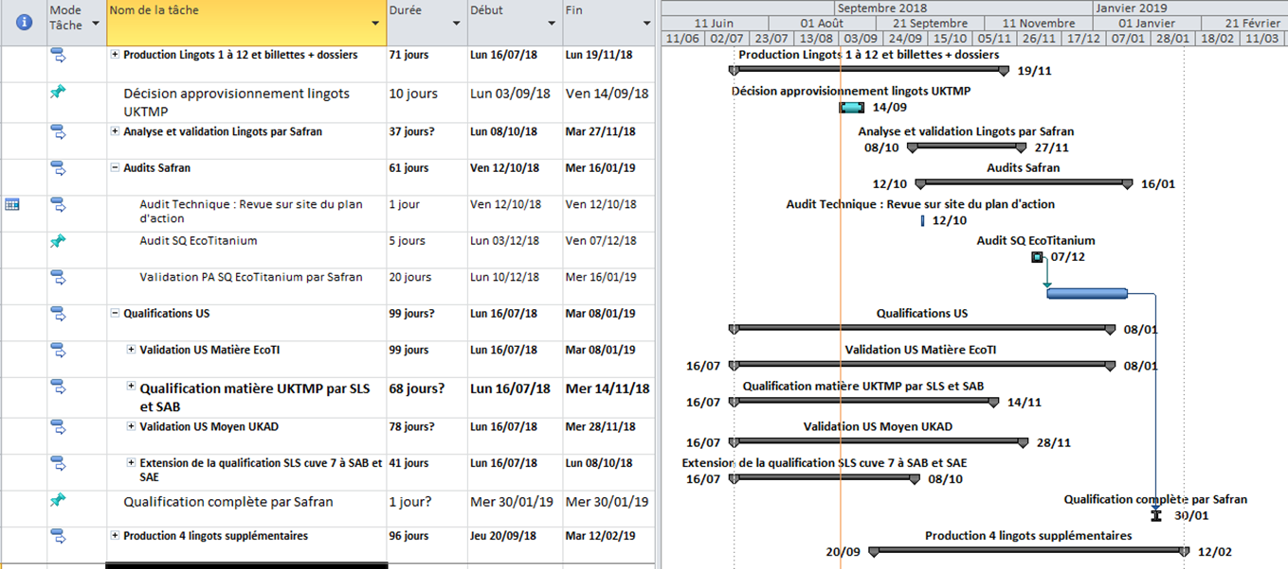
2. Qualification SAFRAN DMD0776-24
Planning prévisionnel:
Commentaires du planning provisoire :
    Décalage de 3 semaines dû au report de la réunion de validation des dossiers (8/10 au lieu du 26/09)
    A confirmer audit SQ début décembre

Slide 8
3. Qualification AIRBUS
    Planning de qualification :
  Productions en cours pour les lingots :
    Glissement du planning d’environ 1 mois ½ pour tous les lingots (sauf le Pintle OTB A350),
    Pas d’info sur les dates d’engagement des produits chez AD Pamiers,
    Pas de décalage du délai final depuis juillet.

Slide 9
3. Qualification AIRBUS
    Essai d’ensemencement :
  Réunion le 7/09 avec UKAD / laminoir ANC pour constituer une équipe de suivi de l’essai,
  Ressource R&D affectée pour suivi de l’essai (E.Archaud),
  Commande des polluants en cours,
  Massifs avec criques < 25 mm : environ 1200 kg en stock chez EcoTitanium !
  Procédure d’essai transmise à Airbus pour validation,
  Contrôle US sur barres dia. 50mm :
    Installation Ancizes non qualifiée par Airbus pour cette dimension, mais capable,
    Pas d’étalon de cette dimension disponible aux Ancizes,
    TFP mini atteignable = 0,8 mm à condition d’avoir une gamme de transformation adaptée.
  Prérequis à cet essai : optimisation des pattern des torches afin d’augmenter la quantité de métal liquide dans le creuset du PAM ➔ visite prévue de Retech et du consultant PAM fin septembre.

Slide 10
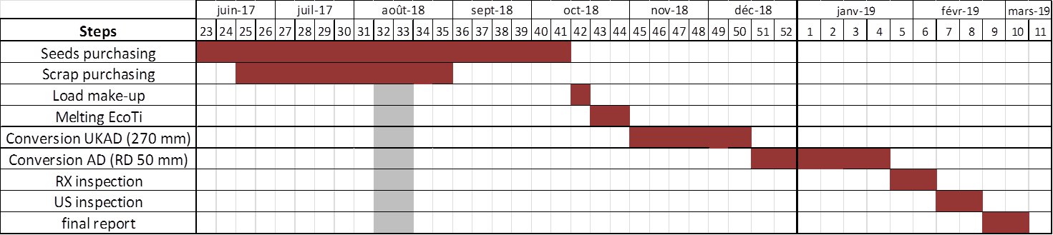
3. Qualification AIRBUS
    Planning essai ensemencé provisoire: inchangé à ce jour

Slide 11
Points clés du comité
    Qualification SAFRAN – DMD0776-24 :
Lingot 10 : recuit en s37 puis prélèvements
Lingot 11 : prélèvements prévus en s37
Approvisionnement de 6 lingots UKTMP pour SAFRAN
Qualification US : classe AA pas atteinte avec nouvel étalon – écroutage à prévoir ➔ décalage du nouveau contrôle en s38.
Qualification d’EcoTitanium auprès de SAFRAN prévue fin janvier/début février 2019.
Décision d’anticiper la production de lingots EcoTitanium pour SAFRAN ➔ fin octobre / début novembre (suite à validation technique et 10 lingots).

Slide 12
Relevé de décisions
    Qualification SAFRAN – DMD0776-24 :
Lingot 12 : accélérer la transformation ➔ A.Petitjean en s36
Recotation/Cartographie des microstructures suite à demandes SAFRAN ➔ clarifier la demande avec SAFRAN ➔ B.Delvincourt prévoit un point avec P.Poulain en s37.
Priorisation des études au LESM ➔ R.Allier voit avec P.Petit en s37.
    Qualification Airbus :
    Avoir un planning de transformation des produits chez AD Pamiers pour la qualification ➔ M.Dauzat voit avec P.Rega en s37
    Gamme de transformation à revoir pour coulée ensemencée ➔ L.Cluzel le 14/09
    Préciser les besoins d’Airbus sur le contrôle US de la coulée ensemencée ➔ C.Chambon voit avec les experts CND Airbus, date à définir.

